Slide 2
Avant de commencer…
Beaucoup d’illustrations de cette présentation ont été prises du livre « Hands on Morphological image processing », de E.R. Dougherty et R.A. Lotufo.

Slide 3
Introduction
1

Slide 4
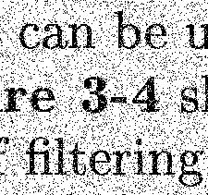
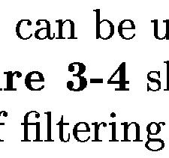

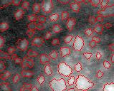
Introduction
Le traitement d’images consiste à effectuer des traitements sur une image en vue de modifier son contenu (généralement pour « l’améliorer ») et/ou de quantifier certains éléments (calcul numérique, détection d’objets, …).
Différentes stratégies peuvent être utilisées pour parvenir à ses fins…
débruitage
segmentation

Slide 5
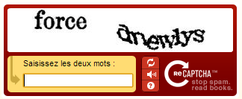

Introduction
Le Human Computing
  Faire faire à des humains un travail que l’on souhaiterait automatiser
Ex : Reconnaissance de caractère
force
__________________________________________________
A visiter : http://www.google.com/recaptcha, http://www.gwap.com

Slide 6
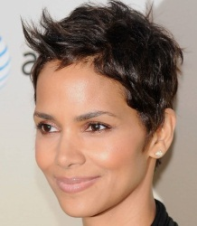

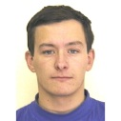


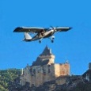




Introduction
L’apprentissage automatique
  A partir d’une banque d’exemple, l’ordinateur apprend à classer différents éléments.
Ex : Reconnaissance de visages
visage
Banque de visages
Système d’apprentissage
Banque de non visages
pas visage
entrainement
reconnaissance

Slide 7
Introduction
Dans les autres cas, on étudie précisément le phénomène et on cherche des transformations permettant d’obtenir le résultat souhaité.
La morphologie mathématique fait partie de ce type d’approche.

Slide 8
Introduction
Petit historique de la morphologie (merci wikipedia)
  Développée par Georges Matheron et Jean Serra en 1964, à l’Ecole de Mines de Paris
  Initialement dans le but de répondre à des problèmes liés à l’exploitation minière
  Utilisée dans beaucoup de domaines où le traitement d’images est nécessaire : biologie, multimédia, …

Slide 9
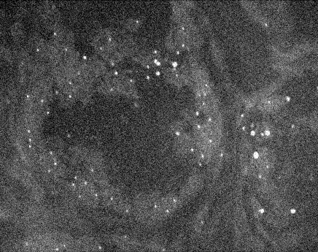

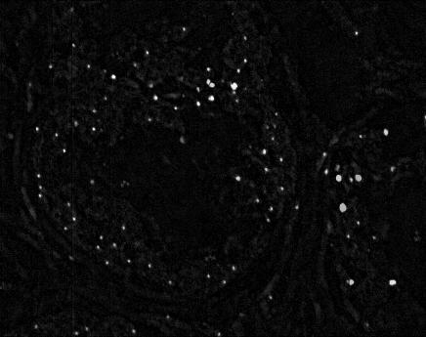

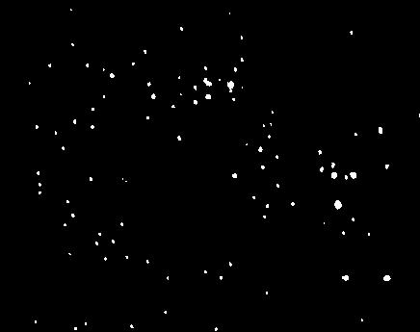
Introduction
La morphologie mathématique peut servir dans différentes étapes du traitement d’images.
(image originale)
(image améliorée)
(image segmentée)
(extraction d’information)
(segmentation améliorée)

Slide 10
Plan
Eléments essentiels pour la suite
  Image binaire
  Eléments structurants
Premières transformations morphologiques
  Erosion binaire
  Dilatation binaire
Transformations avancées
  Ouverture binaire
  Fermeture binaire
Filtres par reconstruction
  Dilatation conditionnelle
  Erosion conditionnelle
Filtres avancés
  ASF
  Hit or Miss

Slide 11
Eléments essentiels pour la suite
2

Slide 12
Les images binaires
2
1

Slide 13
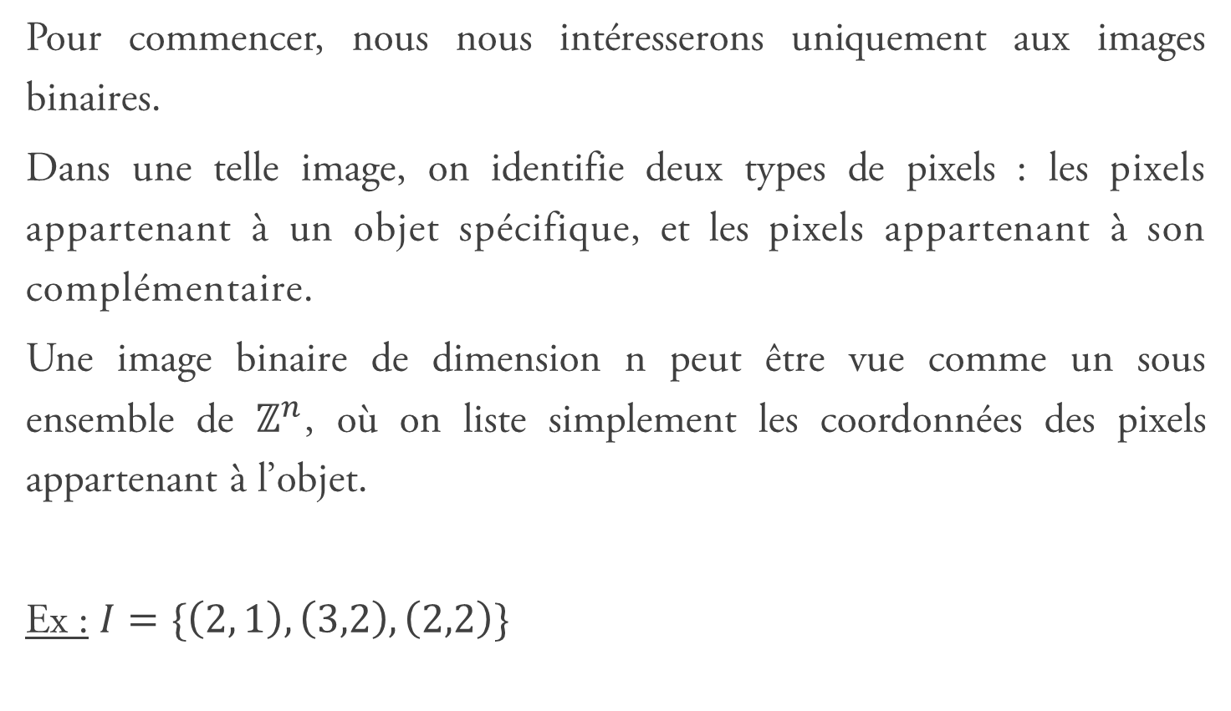
Image Binaire
Pour commencer, nous nous intéresserons uniquement aux images binaires.
Dans une telle image, on identifie deux types de pixels : les pixels appartenant à un objet spécifique, et les pixels appartenant à son complémentaire.
Une image binaire de dimension n peut être vue comme un sous ensemble de $ℤ^{n}$, où on liste simplement les coordonnées des pixels appartenant à l’objet.
Ex : $I=\{\left(2, 1\right), \left(3,2\right), \left(2,2\right)\}$

Slide 14

Image Binaire
On représentera aussi les images binaires comme des tableaux où les pixels appartenant à l’objet seront notés 1 (en clair), et les pixels du complémentaire seront notés 0 (en foncé).
Ex : $I=\{\left(2, 1\right), \left(3,2\right), \left(2,2\right)\}$
origine
y
x

Slide 15

Image Binaire
On pourra aussi représenter les images binaires (plus grandes) comme des images où les pixels appartenant à l’objet seront en ______________
et les pixels appartenant à son complémentaire seront en ____________

Slide 16
Les éléments structurants
2
2

Slide 17

Les éléments structurants
En morphologie, les transformations reposent sur le choix d’un élément structurant : il s’agit d’une image binaire de l’espace discret $ℤ^{n}$.
  On le représente souvent par une image où l’origine est au centre, les points de l’élément structurant sont à 1 et les autres points sont à 0. L’origine apparaitra encadrée en noir.
Ex (2d) :
E = { (-1,-1), (0, 0), (1,1) }
E = { (-2,-1),(-2, 0),(-1,0),(1,-1),(1,1) }
origine
y
x

Slide 18
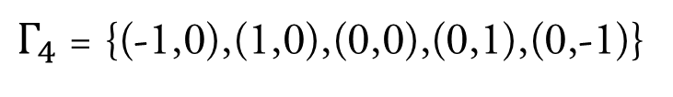

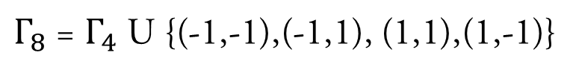
Les éléments structurants
On distingue, en 2d, deux éléments structurants importants : $Γ_{4}$ et $Γ_{8}$, qui associent respectivement à un point ses 4 voisins et ses 8 voisins.
$Γ_{4}$ = {(-1,0),(1,0),(0,0),(0,1),(0,-1)}
$Γ_{8}$ = $Γ_{4}$ U {(-1,-1),(-1,1), (1,1),(1,-1)}
On note aussi $Γ_{4}^{∗}= Γ_{4}\backslash \left\{(0,0)\right\}$ et $Γ_{8}^{∗}= Γ_{8}\backslash \left\{(0,0)\right\}$.

Slide 19
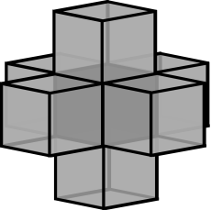
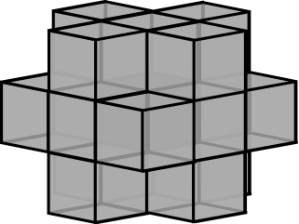
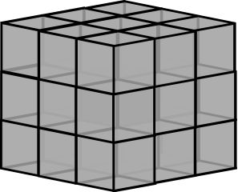

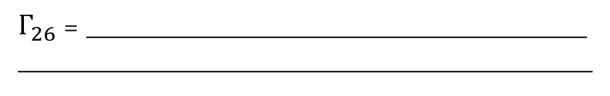
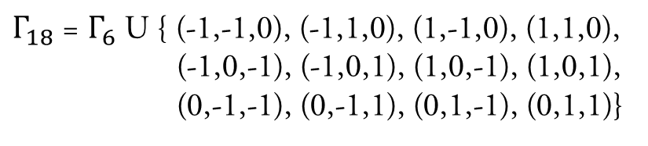
Les éléments structurants
On distingue, en 3d, trois éléments structurants importants : $Γ_{6}$, $Γ_{18}$ et $Γ_{26}$, qui associent respectivement à un point ses 6 voisins, ses 18 voisins et ses 26 voisins.
$Γ_{6}$ = {(0,0,0),(-1,0,0),(1,0,0),(0,1,0),(0,-1,0),(0,0,1),(0,0,-1)}
$Γ_{18}$ = $Γ_{6}$ U { (-1,-1,0), (-1,1,0), (1,-1,0), (1,1,0),
(-1,0,-1), (-1,0,1), (1,0,-1), (1,0,1),
(0,-1,-1), (0,-1,1), (0,1,-1), (0,1,1)}
$Γ_{26}$ = __________________________________
_______________________________________
On note aussi $Γ_{6}^{∗}= Γ_{6}\backslash \left\{(0,0,0)\right\}$, $Γ_{18}^{∗}= Γ_{18}\backslash \left\{(0,0,0)\right\}$ et $Γ_{26}^{∗}= Γ_{26}\backslash \left\{(0,0,0)\right\}$.

Slide 20

Les éléments structurants
Exercice : dessinez l’élément structurant correspondant à cet ensemble de points de $ℤ^{2}$ :
E = {(-2,-1),(-1,-2),(0,-2),(1,-2),(2,-1),(-1,2),(-1,1),(1,2),(1,1)}
Solution :

Slide 21
Les éléments structurants
Exercice : quel ensemble correspond à cet élément structurant 2d ?
Solution : E =__________________________________________

Slide 22

Les éléments structurants
Pour finir avec les éléments structurants, on définit l’application d’un élément structurant à un point de l’espace :
On peut voir E_{x} comme la translation de E par x.
Soit $E⊂ℤ^{n}$ (E est un élément structurant de $ℤ^{n})$, et soit $x∈ℤ^{n}$.
L’application de E sur x est
$____________________________________$

Slide 23
Les éléments structurants
Par exemple, posons :
  x = (1,1)
  E = {(-2,-1),(-2,0),(-1,0),(0,0),(1,1),(1,0),(1,-1),(2,1),(2,0)}
  E_{x} = {(-1,0),(-1,1),(0,1),(1,1),(2,2),(2,1),(2,0),(3,2),(3,1)}
E
E_{x}
x

Slide 24
Premières transformations morphologiques
3

Slide 25
L’érosion binaire
3
1

Slide 26

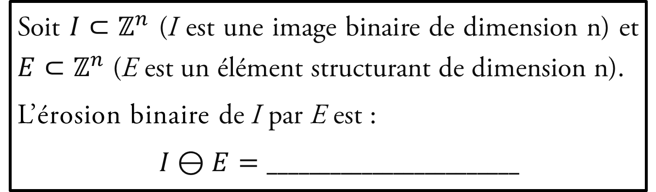
Erosion binaire
La première transformation morphologique que nous allons voir est l’érosion binaire (transformation sur une image binaire).
Le résultat de l’érosion de I par E est un sous-ensemble de $ℤ^{n}$.
Soit $I⊂ℤ^{n}$ (I est une image binaire de dimension n) et $E⊂ℤ^{n}$ (E est un élément structurant de dimension n).
L’érosion binaire de I par E est :
$I⊖E=________________________$

Slide 27
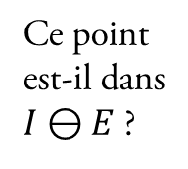
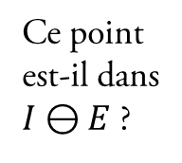

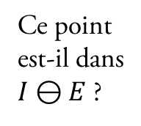
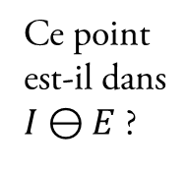
Erosion binaire
Exemple : Reprenons le même élément structurant que précédemment
Ce point
est-il dans
$I⊖E$ ?
Ce point
est-il dans
$I⊖E$ ?
E
Ce point
est-il dans
$I⊖E$ ?
Ce point
est-il dans
$I⊖E$ ?
I
$$I⊖E$$

Slide 28



Erosion binaire
Exemple (Matlab) :
Im = imread('club.tif');
Se1 = strel('disk', 5, 0);
ImageSE1 = getnhood(Se1);
Erosion1 = imerode(Im, Se1);
Se2 = strel('disk', 10, 0);
ImageSE2 = getnhood(Se2);
Erosion2 = imerode(Im, Se2);
ImageSe1
ImageSe2
Im
________
_________

Slide 29
Erosion binaire
L’érosion d’une image I par un élément structurant E consiste à ne conserver que les points x de l’espace tels que l’élément E, une fois placé sur x, s’encastre totalement à l’intérieur de I.

Slide 30


Erosion binaire
Exercice : Calculer $I⊖E$
E
I
$$I⊖E$$
E consiste à observer les 4-voisins d’un point. ___________________________
_______________________________________________________________
En érodant I par E, on supprime donc _________________________________
______________________________________________________________.

Slide 31
Erosion binaire
Exercice : Calculer $I⊖E$
E
I
$$I⊖E$$
E consiste à observer les 8-voisins d’un point. ___________________________
_______________________________________________________________
En érodant I par E, on supprime donc _________________________________
_______________________________________________________________

Slide 32


Erosion binaire
Question : Est-ce que $\left(I⊖E\right)⊆I$ ?
E
I
$$(I⊖E)⊈I$$
Lorsque E ne contient pas l’origine, alors l’érodé de I par E pourrait ne pas être contenu dans I.

Slide 33
La dilatation binaire
3
2

Slide 34

Dilatation binaire
La seconde transformation est le dual de l’érosion : il s’agit de la dilatation.
Soit $I⊂ℤ^{n}$ et $E⊂ℤ^{n}$.
La dilatation (binaire) de I par E est :
_______________________

Slide 35


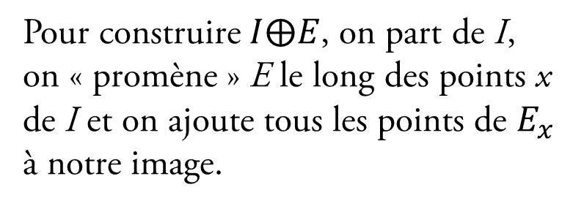
Dilatation binaire
Exemple : On pose E et I, calculer $I ⨁ E$
E
I
Pour construire $I⨁E$, on part de I, on « promène » E le long des points x de I et on ajoute tous les points de $E_{x}$ à notre image.
$$I ⨁ E$$

Slide 36


Dilatation binaire
Exemple (Matlab) :
Im = imread('club.tif');
Se1 = strel('disk', 5, 0);
ImageSE1 = getnhood(Se1);
Dilate1 = imdilate(Im, Se1);
Se2 = strel('disk', 10, 0);
ImageSE2 = getnhood(Se2);
Dilate2 = imdilate(Im, Se2);
ImageSe1
ImageSe2
Im
_______
________

Slide 37
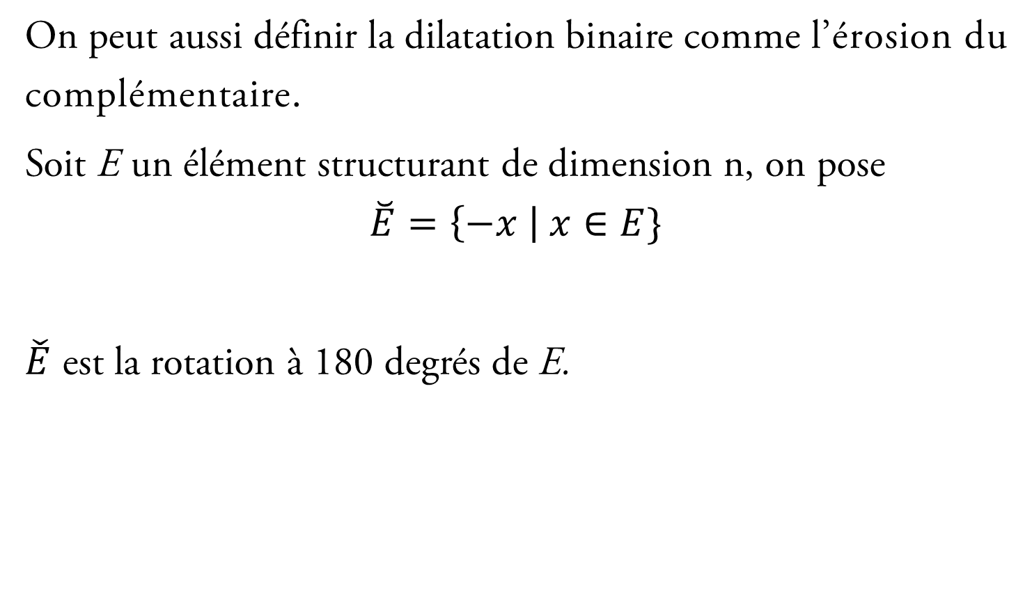
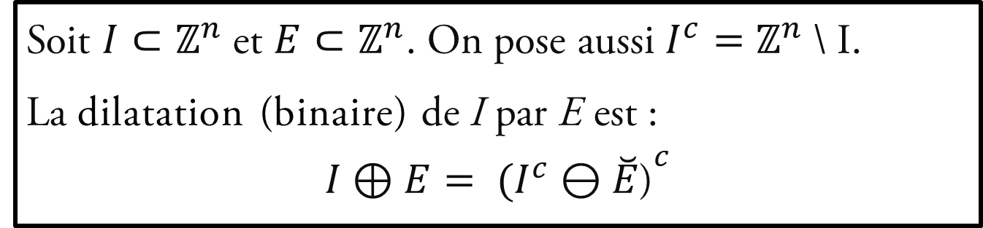
Dilatation binaire
On peut aussi définir la dilatation binaire comme l’érosion du complémentaire.
Soit E un élément structurant de dimension n, on pose
$$\breve{E}=\left\{−x \right| x∈E\}$$
$\check{E}$ est la rotation à 180 degrés de E.
Soit $I⊂ℤ^{n}$et $E⊂ℤ^{n}$. On pose aussi $I^{c}=$ $ℤ^{n}$\ I.
La dilatation (binaire) de I par E est :
$$I⊕E= {(I^{c}⊖\breve{E}\text{)}}^{c}$$

Slide 38


Dilatation binaire
Exercice : Calculer $I⊕E$
E
I
$$I⨁E$$
E consiste à observer les 4-voisins d’un point. ____________________________
_______________________________________________________________
En dilatant I par E, on ajoute donc ____________________________________
_______________________________________________________________

Slide 39

Dilatation binaire
Question : Est-ce que $I⊆\left(I⊕E\right)$ ?
E
I
____________
Lorsque E ne contient pas l’origine, alors la dilatation de I par E ne contient pas forcément I.

Slide 40
Propriétés de l’érosion et de la dilatation
3
3

Slide 41

Propriétés de l’érosion et de la dilatation
On peut noter quelques propriétés intéressantes de la dilatation :
.La dilatation est associative :
.La dilatation est commutative :
Si on note $B⊕B⊕…⊕B=nB$, alors
$A⊕B⊕B⊕…⊕B=A⊕nB$
Plutôt que de faire n dilatations sur A (qui peut être une grande image), on peut (n-1) dilatations de B (qui est généralement petit), et une seule dilatation sur A (plus rapide).

Slide 42


Propriétés de l’érosion et de la dilatation
On ne possède pas ces propriétés pour l’érosion :
B
$$A⊖B$$
A
C
____________________________________________
____________________________________________
$$\left(A⊖B\right)⊖C$$

Slide 43
Propriétés de l’érosion et de la dilatation : la décomposabilité (1)
On possède néanmoins une propriété intéressante pour l’érosion qui s’appelle la décomposabilité :
Cette propriété explique si un élément structurant peut être décomposé en plusieurs dilatations, alors on peut effectuer une érosion par cet élément structurant en faisant plusieurs érosions successives.

Slide 44
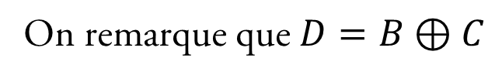
Propriétés de l’érosion et de la dilatation : la décomposabilité (2)
A quoi peut servir la décomposabilité ?
Imaginons le problème suivant : on veut calculer l’érosion de A par D, mais on ne possède pas beaucoup de mémoire. Impossible de charger A complètement dans la mémoire de l’ordinateur !
On remarque que $D=B⊕C$
D
B
C
A

Slide 45
Propriétés de l’érosion et de la dilatation : la décomposabilité (2)
Grâce à la propriété de décomposabilité, on sait que
________________________________________________________
L’intérêt est le suivant : B est un élément structurant qui ne « regarde » que les pixels de A situés sur une même ligne. On peut donc effectuer une érosion par B en envoyant A, dans le module d’érosion, ligne par ligne (et éviter de devoir charger toute l’image en mémoire).
Le même argument s’applique pour C à propos des colonnes de A.

Slide 46

Propriétés de l’érosion et de la dilatation : la décomposabilité (4)
Solution : On effectue d’abord une érosion par B, puis par C.
Erosion
par B
A
$$\left(A⊖B\right)⊖C=A⊖D$$
Erosion
par C

Slide 47
Propriétés de l’érosion et de la dilatation : la décomposabilité (5)
La dilatation respecte aussi la propriété de décomposabilité :
Cette propriété explique si un élément structurant peut être décomposé en plusieurs dilatations, alors on peut effectuer une dilatation par cet élément structurant en faisant plusieurs dilatations successives.

Slide 48
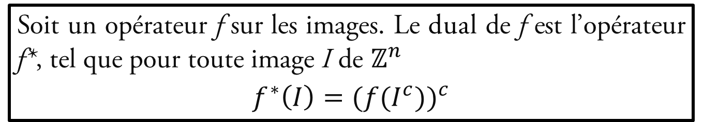
Propriétés de l’érosion et de la dilatation
On définit les opérateurs duaux :
Soit un opérateur f sur les images. Le dual de f est l’opérateur f*, tel que pour toute image I de $ℤ^{n}$
$$f^{∗}\left(I\right)={(f(I^{c}))}^{c}$$
Le dual de l’érosion par un élément structurant E est
_________________________________________

Slide 49

Propriétés de l’érosion et de la dilatation
La dilatation et l’érosion sont invariantes par translation de l’image, mais les choses sont différentes pour la translation de l’élément structurant :
Pour tout $x∈ℤ^{n}$,
$$Ax⊕E={\left(A⊕E\right)}_{x}$$
$$Ax⊖E={\left(A⊖E\right)}_{x}$$
__________________________________________
__________________________________________

Slide 50

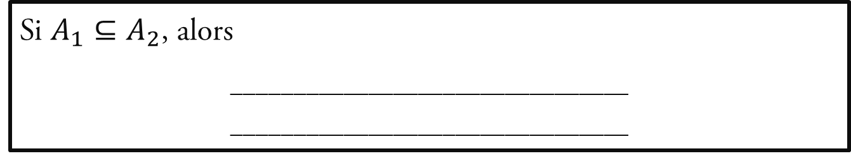
Propriétés de l’érosion et de la dilatation
La dilatation et l’érosion sont toutes deux des opérateurs croissants du point de vue de l’image :
Du point de vue de l’élément structurant, la dilatation est croissante tandis que l’érosion est décroissante :
Si $A_{1}⊆A_{2}$, alors
________________________________
________________________________
Si $E_{1}⊆E_{2}$, alors
_____________________________________
______________________________________

Slide 51

Propriétés de l’érosion et de la dilatation
Enfin, rappelons que, comme précédemment énoncé, si l’élément structurant contient l’origine, alors la dilatation est extensive et l’érosion est anti-extensive (du point du vue de l’image).
$$0^{n}∈E⟹\left\{\begin{matrix} \\ \begin{matrix} \\ \end{matrix}\end{matrix}\right.$$

Slide 52
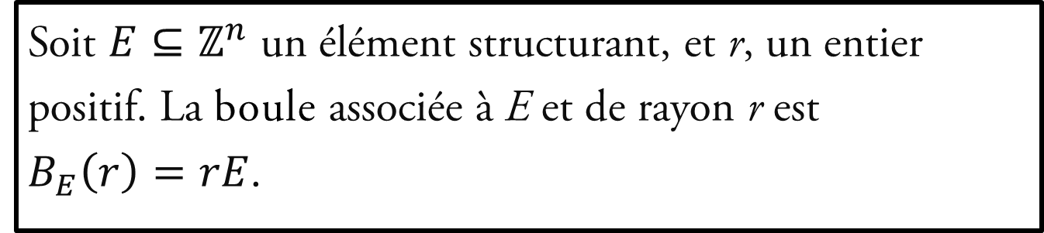

Boules
On peut définir facilement, grâce à la dilatation et aux éléments structurants, des boules de différents rayons :
On notera $B_{4}\left(r\right),B_{8}\left(r\right),B_{6}\left(r\right),B_{18}\left(r\right)$ et $B_{26}\left(r\right)$ les boules de rayon r associées respectivement à $Γ_{4},Γ_{8},Γ_{6},Γ_{18}$ et $Γ_{26}$.
Soit $E⊆ℤ^{n}$ un élément structurant, et r, un entier positif. La boule associée à E et de rayon r est $B_{E}\left(r\right)=rE$.

Slide 53



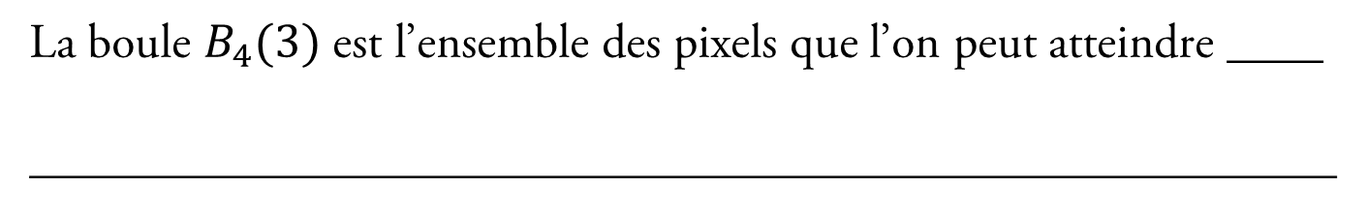


Boules
Exemple : dessiner $B_{4}\left(3\right)$
$$Γ_{4}$$
$B_{4}\left(1\right)=$ $Γ_{4}$
$$B_{4}\left(2\right)$$
$$B_{4}\left(3\right)$$
La boule $B_{4}(3)$ est l’ensemble des pixels que l’on peut atteindre ____
______________________________________________________

Slide 54
Cas pratiques
3
4

Slide 55



Cas pratiques : l’atterrissage du drone
On possède un terrain délimité par une barrière (en noir). On veut poser dessus un drone téléguidé (qui ne peut que se translater, il ne peut pas tourner). Est-ce possible ? Si oui, où peut-on le poser ?
Terrain = imread('trace.png');
Dr = imread('drone.png');
Pos = imerode(Terrain, logical(Dr));
Dr
Terrain
_______________________
Notes:
Problème : obtenir position aterrissage helicoptere

Slide 56
Cas pratiques : extraire les contours
Comment faire pour récupérer les contours d’un objet (à partir de l’image ci-dessous, récupérer la barrière seule) ?
Notes:
Problème : extraire les contours d’un objet

Slide 57
Extraire les contours d’un objet binaire
Comment extraire les contours de A ?
A
E
Notes:
Problème : extraire les contours d’un objet

Slide 58
Extraire les contours d’un objet binaire
Comment extraire les contours de A ?
A
E
Notes:
Problème : extraire les contours d’un objet

Slide 59
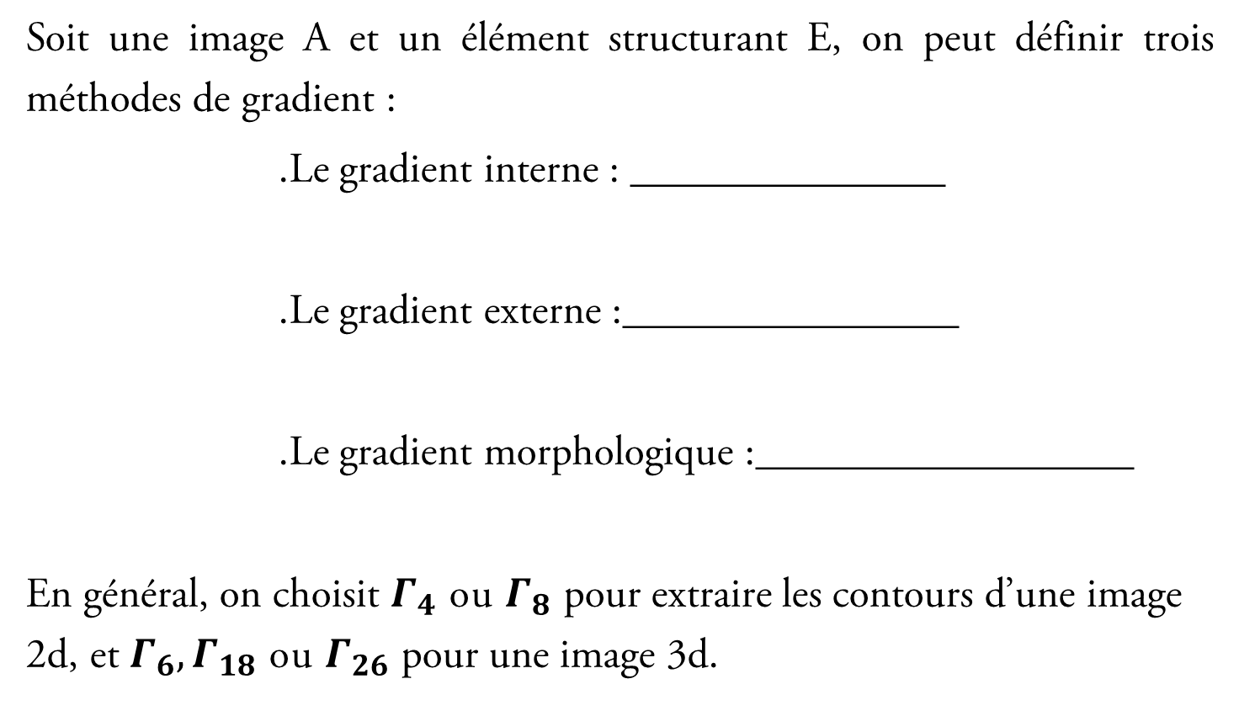
Extraire les contours d’un objet binaire
Soit une image A et un élément structurant E, on peut définir trois méthodes de gradient :
.Le gradient interne : _______________
.Le gradient externe :________________
.Le gradient morphologique :__________________
En général, on choisit $Γ_{4}$ ou $Γ_{8}$ pour extraire les contours d’une image 2d, et $Γ_{6},Γ_{18}$ ou $Γ_{26}$ pour une image 3d.
Notes:
Problème : extraire les contours d’un objet

Slide 60
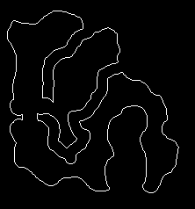
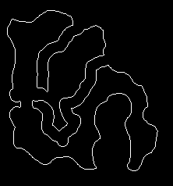

Cas pratiques : extraire les contours
I
Notes:
Problème : extraire les contours d’un objet

Slide 61
Transformations avancées
4

Slide 62
L’ouverture morphologique
4
1

Slide 63

L’ouverture morphologique
Soit le problème suivant : Comment se débarrasser du bruit qui peut être présent sur une image (ici, on voudrait simplement conserver le mot bonjour) ?

Slide 64
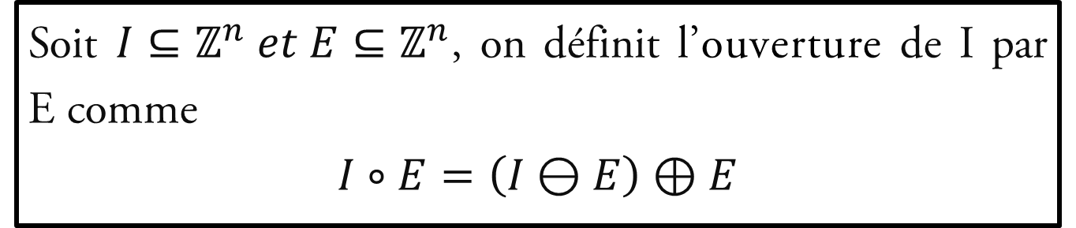
L’ouverture morphologique
L’ouverture morphologique consiste à effectuer une érosion, puis une dilatation d’une image à l’aide du même élément structurant.
Soit $I⊆ℤ^{n} et E⊆ℤ^{n}$, on définit l’ouverture de I par E comme
$$I∘E=\left(I⊖E\right)⊕E$$

Slide 65




L’ouverture morphologique
Exemple : calculer le résultat de $I∘Γ_{8}$
I
$$I⊖Γ_{8}$$
$$I∘Γ_{8}=\left(I⊖Γ_{8}\right)⊕Γ_{8}$$
L’ouverture permet de supprimer de l’objet les branches où l’élément structurant ne passe pas.
$$Γ_{8}$$

Slide 66








L’ouverture morphologique
On peut voir l’ouverture morphologique comme une peinture de l’objet I avec un pinceau de la forme de E :____________________________
________________________________________________________
$$E$$
$$I$$
$$I∘E$$
Notes:
La trajectoire a été dessinée à partir du bord de I erodé par E

Slide 67

L’ouverture morphologique
I
__________________

Slide 68

L’ouverture morphologique
On peut proposer une autre définition, équivalente à la première :
Soit $I⊆ℤ^{n} et E⊆ℤ^{n}$, l’ouverture de I par E est
$$I∘E=$$
Cette définition est à comparer à celle de l’érosion :
________________________

Slide 69
La fermeture morphologique
4
2

Slide 70

La fermeture morphologique
La fermeture morphologique est l’opération duale de l’ouverture, et consiste à réaliser une dilatation suivie d’une érosion.
Soit $I⊆ℤ^{n} et E⊆ℤ^{n}$, on définit la fermeture de I par E comme
$$I⦁E=$$

Slide 71



La fermeture morphologique
Exemple : calculer le résultat de $I⦁Γ_{8}$
I
$$I⊕Γ_{8}$$
$$I⦁Γ_{8}=\left(I⊕Γ_{8}\right)⊖Γ_{8}$$
La fermeture permet de boucher les trous ou les petites « encoches » sur les bords de l’objet.
$$Γ_{8}$$

Slide 72

La fermeture morphologique
On peut voir la fermeture morphologique comme une peinture du complémentaire de l’objet I avec un pinceau de la forme de $\breve{E}$ :
________________________________________________________
________________________________________________________

Slide 73
Propriétés de la fermeture et de l’ouverture
4
3

Slide 74

Propriétés de l’ouverture et de la fermeture
Quel que soit l’élément structurant, l’ouverture est anti-extensive et la fermeture est extensive.
Pour tout $I⊆ℤ^{n}$ et pour tout $E⊆ℤ^{n}$,

Slide 75

Propriétés de l’ouverture et de la fermeture
L’érosion et la dilatation possèdent ces propriétés seulement si l’élément structurant contient l’origine. Pourquoi pas la fermeture et l’ouverture ?
I
____________
_______________
Si l’érosion fait « sortir » le résultat de I, la dilatation qui suit ________________________________.
$$E$$

Slide 76


Propriétés de l’ouverture et de la fermeture
L’ouverture et la fermeture sont toutes deux des opérateurs croissants du point de vue de l’image :
Du point de vue de l’élément structurant, l’ouverture est décroissante tandis que la fermeture est croissante :
Si $A_{1}⊂A_{2}$, alors
Si $E_{1}⊂E_{2}$, alors

Slide 77

Propriétés de l’ouverture et de la fermeture
La dernière propriété de l’ouverture et de la fermeture, qui est essentielle à connaître, est ___________________
Pour tout $I⊆ℤ^{n}$ et pour tout $E⊆ℤ^{n}$,
Il n’est pas utile de répéter plusieurs fois une même ouverture ou une même fermeture sur la même image !

Slide 78
Cas pratiques
4
4

Slide 79




Cas pratique : supprimer du bruit
Comment supprimer le bruit et extraire les outils de l’image ?
Im = imread('tools_noise.png');
D = strel('disk', 3);
Op1 = imopen(Im, D);
L = strel('line', 30, 0);
Op2 = imopen(Im, L);
Add = Op1 + Op2;
Gamma4 = strel('diamond', 1);
Op3 = imopen(Add, Gamma4);
Im
_____________
____________
____________

Slide 80



Cas pratique : supprimer du bruit (2)
Comment supprimer le bruit et extraire les lettres de l’image ?
Im = imread('bonjourbruit.png‘);
Gamma4 = strel('diamond', 1);
C = imclose(Im, Gamma4);
DeuxGamma8 = strel('square', 5);
R = imopen(C, DeuxGamma8);
Im
______________________
_____________________

Slide 81


Cas pratique : les résidus
Quelles parties de mon terrain où je faisais atterrir mon drone (voir diapo 55) puis-je vendre car elles ne me serviront jamais ?
Terrain = imread('trace.png');
Dr = imread('drone.png');
Op = imopen(Terrain, logical(Dr));
R = Terrain - Op;
Dr
Terrain
__________________
_______________________

Slide 82
Les résidus
On appelle généralement résidu la partie « modifiée » par une transformation morphologique.
Par exemple, le résidu R de l’ouverture d’une image I par un élément structurant E permet d’obtenir les parties de I éliminées par l’ouverture :
________________________

Slide 83
Les filtres par reconstruction
5

Slide 84
Dilatation conditionnelle
5
1

Slide 85


Dilatation conditionnelle
L’ouverture et la fermeture ne préservent pas les bords des objets.
Ex : Comment récupérer uniquement les cigares sur cette image ?
____________
I

Slide 86

Dilatation conditionnelle
On propose la dilatation conditionnelle, qui permet d’effectuer une dilatation tout en restant dans certaines limites.
On restreint le résultat de la dilatation de M par E à l’ensemble I.
Soient I et M $⊂ℤ^{n}$, et soit $E⊂ℤ^{n}$, la dilatation conditionnelle de M par E restreinte à I est
$M⊕_{I}E=$______________

Slide 87

Dilatation conditionnelle
Exemple : calculer le résultat de la dilatation conditionnelle de M par E restreinte à I.
I
M
$$M⊕_{I}E$$
E

Slide 88

Dilatation conditionnelle
On peut répéter plusieurs fois le processus de dilatation conditionnelle : il s’agit de la dilatation géodésique de taille n :
Soient I et M $⊂ℤ^{n}$, et soit $E⊂ℤ^{n}$, la dilatation géodésique de taille n (de M par E restreinte à I) est
$${(M⊕_{I}E)}^{n}=((\left(M⊕_{I}E\right)⊕_{I}E)…⊕_{I}E)$$
La dilatation géodésique de M par E restreinte à I est
___________________________
(répétition de la dilatation conditionnelle jusqu’à stabilité).

Slide 89










Dilatation conditionnelle
Exemple : calculer le résultat de la dilatation géodésique de M par E restreinte à I.
$$I ∆_{E} M$$
$${\text{(}M⊕_{I}E) }^{3}⊕E$$
$${\text{(}M⊕_{I}E) }^{3}$$
$${\text{(}M⊕_{I}E) }^{4}$$
I
(($M⊕_{I}E)⊕E)∩I=(M⊕_{I}E)²$
$${\text{(}M⊕_{I}E) }^{3}$$
$$\left(M⊕E\right)∩I=M⊕_{I}E$$
($M⊕_{I}E)²⊕E$
($M⊕_{I}E)⊕E$
$$M⊕E$$
M
Dès que l’on atteint n tel que _________________________
on s’arrête.
E

Slide 90
Dilatation conditionnelle
La dilatation géodésique de M par E restreinte à I est aussi appelée la
___________________________________________________
___________________________________________________
On parle aussi de reconstruction géodésique inférieure (car ________
_______________________________________________________).

Slide 91

L’ouverture par reconstruction
On peut définir maintenant l’ouverture par reconstruction, qui consiste à effectuer une ouverture puis à propager, à l’aide d’une reconstruction géodésique, le résultat dans l’objet de départ.
L’intérêt de l’ouverture par reconstruction est d’obtenir une image dont les bords sont contenus dans les bords de l’image originale.
Soient $A⊆ℤ^{n}$ et $E,B⊆ℤ^{n}$ (deux éléments structurants). L’ouverture par reconstruction (sous E) de A par B est
$A∘_{E}B=$________________

Slide 92

L’ouverture par reconstruction
I = imread('pieces.png');
DixGamma4 = strel('diamond', 10);
Op = imopen(I, DixGamma4);
R = imreconstruct(Op, I, 4);
I
_____________
_____________

Slide 93
Compter les morceaux
5
2

Slide 94
Dilatation conditionnelle : compter les morceaux
Une composante connexe est un morceau de l’objet.
Sur l’image A, l’objet (en noir) semble posséder un seul morceau, deux morceaux sur l’image B, et quatre morceaux sur l’image C.
A
B
C

Slide 95
Dilatation conditionnelle : compter les morceaux
Petit problème : de combien de morceaux (ou composantes connexes) l’objet ci-dessous est-il composé ?
______________________________________________________
______________________________________________________

Slide 96

Dilatation conditionnelle : compter les morceaux
Pour compter le nombre de morceaux d’un objet, il nous faut un élément structurant.
Cet élément structurant définira quels sont les pixels qui sont considérés comme voisins (et appartenant à un même morceau) dans l’objet : il définit la _________________
Si on choisit $Γ_{4}$ comme élément structurant, alors deux pixels se touchant par leur sommet ne seront pas considérés comme voisins.
Si on choisit $Γ_{8}$ comme élément structurant, alors deux pixels se touchant par leur sommet seront considérés comme voisins.

Slide 97






Dilatation conditionnelle : compter les morceaux
Voici la marche à suivre pour détecter les composantes connexes d’une image I à l’aide de l’élément structurant E :
Reste-t-il des points dans I ?
oui
Choisir un point $x∈I$
S = $∅$
non
Calculer
$$A=I ∆_{E} \{x\}$$
FIN
On obtient, en sortie,
$$S=\left\{A_{1}, …, A_{k}\right\}$$
la décomposition de S en composantes E-connexes
$$I=I\backslash A$$
$$S=S∪\{A\}$$

Slide 98
Dilatation conditionnelle : compter les morceaux
Exemple : Trouver les composantes connexes de I à l’aide de l’élément structurant E (on affichera le résultat dans l’image S : deux pixels avec la même valeur non nulle appartiendront à la même composante E-connexe de I).
I
S
E

Slide 99
Dilatation conditionnelle : compter les morceaux
Exemple : Trouver les composantes connexes de I à l’aide de l’élément structurant E (on affichera le résultat dans l’image S : deux pixels avec la même valeur non nulle appartiendront à la même composante E-connexe de I).
I
S
E

Slide 100

Dilatation conditionnelle : compter les morceaux
En général, en 2d, on utilise $__________________$ comme connexité (on parle aussi de 4-connexité et de 8-connexité) pour détecter les composantes connexes d’un objet.
En 3d, on utilise en général $___________________$ comme connexité (on parle aussi de 6-connexité et de 26-connexité) pour détecter les composantes connexes d’un objet (la 18-connexité est moins souvent utilisée).

Slide 101

Dilatation conditionnelle : compter les morceaux
Si dans une image, les pixels de l’objet sont de la terre et les autres pixels sont de l’eau, et que E indique à quel pixel on peut se rendre en un coup lorsque l’on est sur un pixel donné, alors les pixels d’une même composante connexe sont ceux sur lesquels on peut voyager de l’un à l’autre sans se mouiller (les composantes connexes représentent des îles).
$$Γ_{8}$$
I

Slide 102
Dilatation conditionnelle : compter les morceaux
Exemple : Trouver les composantes connexes de I à l’aide de l’élément structurant E.
I
S
Le résultat (deux morceaux) est contre-intuitif. _________
_____________________________________________
______________________________________________
E

Slide 103
Erosion conditionnelle
5
3

Slide 104

Erosion conditionnelle
Le dual de la dilatation conditionnelle est l’érosion conditionnelle, qui permet d’effectuer une érosion tout en restant dans certaines limites.
On contraint le résultat de l’érosion de M par E à contenir l’ensemble I.
Soient I et M $⊂ℤ^{n}$, et soit $E⊂ℤ^{n}$, l’érosion conditionnelle de M par E contrainte à I est
$M⊖_{I}E=$_________________

Slide 105

Erosion conditionnelle
Exemple : Calculer le résultat de l’érosion conditionnelle de M par E contrainte à I.
I
M
$$\left(M⊖E\right)∪I$$
Quel est l’intérêt de l’érosion conditionnelle puisque on aura nécessairement, dans le résultat final, l’ensemble I ?
E

Slide 106


Erosion conditionnelle
On peut répéter plusieurs fois le processus d’érosion conditionnelle : il s’agit de l’érosion géodésique de taille n :
Soient I et M $⊂ℤ^{n}$, et soit $E⊂ℤ^{n}$, l’érosion géodésique de taille n (de M par E contrainte à I) est
$${(M⊖_{I}E)}^{n}=((\left(M⊖_{I}E\right)⊖_{I}E)…⊖_{I}E)$$
L’érosion géodésique de M par E contrainte à I est
${I ∇_{E }M=}^{}$___________________
(répétition de l’érosion conditionnelle jusqu’à stabilité).

Slide 107
Erosion conditionnelle
L’érosion géodésique de M par E contrainte à I est aussi appelée la reconstruction géodésique supérieure (de I à l’aide du marqueur M sous l’élément structurant E) (on parle de supérieur car _____________
____________________________________).

Slide 108

Erosion conditionnelle
Exemple : Calculer le résultat de la reconstruction géodésique supérieure (l’érosion géodésique) de M par E contrainte à I.
I
M
$$I{ ∇}_{E} M$$
Dès que l’on atteint n tel que_________________________, on s’arrête (stabilité). On a réussi, ici, à reboucher le trou de l’objet.
E

Slide 109
Erosion conditionnelle
En général, on utilise l’érosion conditionnelle afin de __________
_________________________________________
L’ensemble M est l’ensemble de tous les pixels qui ne touchent pas les bords de l’image, et I est l’objet _____________________________
______________________________________________________

Slide 110
Théorème de Jordan : remplir les trous d’un objet
5
4

Slide 111



Erosion conditionnelle : théorème de Jordan
Exemple : Calculer le résultat de la reconstruction géodésique supérieure (l’érosion géodésique) de M par E contrainte à I.
I
$$I{ ∇}_{E} M$$
M
$$I ∇_{E }M$$
Cette fois-ci, nous avons______________________________
________________________________________
Dès que l’on atteint n tel que ${(M⊖_{I}E) }^{n−1}={(M⊖_{I}E) }^{n}$, on s’arrête (stabilité). On a réussi, ici, à reboucher le trou de l’objet.
E

Slide 112
Erosion conditionnelle : théorème de Jordan
Que s’est-il passé dans l’exemple précédent ? Pourquoi le changement d’élément structurant a tout changé ?
Un trou peut être vu comme un morceau du complémentaire de l’objet.
Ici, on voit que le complémentaire de l’objet possède _______________
________________________________________________________

Slide 113
Erosion conditionnelle : théorème de Jordan
Le théorème de Jordan peut s’énoncer ainsi :_____________________
_______________________________________________________
Le théorème de Jordan doit se vérifier aussi dans le domaine des pixels.

Slide 114
Erosion conditionnelle : théorème de Jordan
Si on considère l’objet ci-dessus comme 8-connexes, il représente alors une courbe fermée : le théorème de Jordan doit s’appliquer.
Le complémentaire de l’objet est constitué ______________________
_____________________________________________________

Slide 115


Erosion conditionnelle : théorème de Jordan
Dans le domaine pixel, le théorème de Jordan a pour conséquence :
Et en 3d :
Soit $I⊂ℤ²$.
Si I est considéré avec la 8-connexité, alors $I^{C}$ doit être considéré avec la _______
________________
Si I est considéré avec la 4-connexité, alors $I^{C}$doit être considéré avec la _______
________________
Soit $I⊂ℤ^{3}$.
Si I est considéré avec la 26-connexité, alors $I^{C}$ doit être considéré avec la _______
________________
Si I est considéré avec la 6-connexité, alors $I^{C}$doit être considéré avec la _______
________________

Slide 116

Erosion conditionnelle : théorème de Jordan
Les trous d’un objet sont des morceaux du complémentaire : la recherche et le bouchage des trous d’un objet est donc une opération relative au complémentaire de l’objet.
L’objet ci-dessous est une courbe fermée s’il est considéré avec la 8-connexité. Dans ce cas, pour boucher ses trous, il faut utiliser la ______
_______________________________________________________
Voilà pourquoi on ne remplissait pas le trou lorsque l’élément structurant était $Γ_{8}$.

Slide 117

La fermeture par reconstruction
On peut définir maintenant la fermeture par reconstruction, qui consiste à effectuer une fermeture puis à contraindre, à l’aide d’une reconstruction géodésique supérieure, le résultat à l’objet de départ.
Soient $A⊆ℤ^{n}$ et $E,B⊆ℤ^{n}$ (deux éléments structurants). La fermeture par reconstruction (sous E) de A par B est
$A•_{E}B=$________________

Slide 118
Propriétés des filtres par reconstruction
5
5

Slide 119

Propriétés des filtres par reconstruction
On rappelle la définition d’une partition :
Soit un ensemble I, et un ensemble $P=\{P_{1},…, P_{k}\}$ de sous-ensembles de I. On dit que P est une partition de I si
$$\left\{\begin{matrix}∀i,j∈\left[1;k\right], i≠j↔ \\ \begin{matrix} \\ \\ \end{matrix}\end{matrix}\right.$$

Slide 120








Propriétés des filtres par reconstruction
On rappelle aussi une relation d’ordre (partielle) entre les partitions :
Soit un ensemble I, et deux partitions $P_{1},P_{2}$ de I. On dit que $P_{1}$ est plus fine que $P_{2}$ si chaque élément de $P_{2}$ est inclus dans un élément de $P_{1}$.
$$P_{3}$$
$P_{1}$ : Chaque motif représente un élément de la partition
$$P_{2}$$
$$_____________________________$$
$$_____________________________$$
$$_______________________________$$
$$P_{4}$$

Slide 121

Propriétés des filtres par reconstruction
Une partition $P_{2}$ est plus fine qu’une partition $P_{1}$ si $P_{1}$ peut être obtenues à partir de $P_{2}$ uniquement en _________________________
_______________________________________________________
Autrement dit, les frontières entre les partitions de $P_{1}$ _____________
_____________________ les frontières entre les partitions de $P_{2}$.
plus fine que
plus fine que

Slide 122

Propriétés des filtres par reconstruction
A une image $I⊂ℤ^{n}$, on associe la partition $P(I)$ dont chaque élément est une composante connexe de I ou de son complémentaire.
I
Représentation visuelle de P(I), où chaque élément de la partition est représenté par une couleur différente

Slide 123

Propriétés des filtres par reconstruction
Un filtre morphologique est connexe s’il ne fait que fusionner des partitions existantes de I, ____________________________________
_____________________________________________________
Un filtre morphologique $ψ$ est dit connexe si, pour toute image $I⊂ℤ^{n}$, _____________________________________
filtre connexe
filtre connexe
filtre non connexe

Slide 124

Propriétés des filtres par reconstruction
L’ouverture est-elle un filtre connexe ?
$$I∘10Γ_{4}$$
I
________________________________

Slide 125

Propriétés des filtres par reconstruction
Nous avons la propriété suivante pour les filtres par reconstruction :
Tous les filtres par reconstruction (ouverture par reconstruction, fermeture par reconstruction, reconstruction géodésique) sont des filtres ____________________
I
$$I∘_{Γ_{4}}10Γ_{4}$$

Slide 126
Filtres avancés
6

Slide 127
ASF
6
1

Slide 128



Filtres séquentiels alternés
Comment extraire la boîte de cette image ?
L’ouverture a fusionné des trous de l’image
I
_______________
_______________

Slide 129


Filtres séquentiels alternés
Comment extraire la boîte de cette image ?
La fermeture a fusionné des morceaux du complémentaire
I
_______________
_______________

Slide 130
Filtres séquentiels alternés
Dans le problème précédent, on veut éliminer du bruit additif et soustractif avec une ouverture et une fermeture…
Le problème est qu’en faisant une ouverture, on peut « agrandir » ___________________,
et en faisant une fermeture, on peut agrandir____________________
__________________.
Notes:
Illustrer avec images de slide précédent….

Slide 131

Filtres séquentiels alternés
Le filtre séquentiel alterné consiste à effectuer une ouverture puis une fermeture (ou inversement) avec un élément structurant (de petite taille), puis recommencer le processus plusieurs fois en faisant grossir, à chaque fois, l’élément structurant :
Soient $I⊆ℤ^{n}$ et $E⊆ℤ^{n}$, on définit le filtre séquentiel alterné ouverture/fermeture de I par E, à n étapes, comme
$$ASF_{of,E}^{n}\left(I\right)=((((((I∘E)•E)∘2E)•2E) …∘nE)•nE)$$
Le filtre séquentiel alterné fermeture/ouverture de I par E, à n étapes, est
$$ASF_{fo,E}^{n}\left(I\right)=(((((\left(I•E\right)∘E)•2E)∘2E) …•nE)∘nE)$$

Slide 132




















Filtres séquentiels alternés
Si on reprend l’exemple précédent :
I = imread('box_noise.png');
R = I;
for i=2:15
Se = strel('square', i);
R = imclose(R, Se);
R = imopen(R, Se);
end
I
_____________
Notes:
Montrer le résultat sur l’image de la page 33, et comparer au résultat d’ouverture simple et fermeture simple

Slide 133
Filtres séquentiels alternés
Les filtres séquentiels alternés permettent de se débarrasser d’éléments surnuméraires additifs et soustractifs (ex : bruit poivre et sel) grâce à l’alternance d’ouvertures et de fermetures avec des éléments structurants de plus en plus grands.
I
__________
__________
______________

Slide 134
Hit or miss
6
2

Slide 135

Hit or miss
Exemple : Récupérer les formes carrées de l’image
Notes:
Problème : détecter les carrés sur image avec rectangle, carré bruité, faux carré, etc…

Slide 136
Hit or miss
Exemple : Comment détecter, dans I, le carré de gauche sans détecter les autres formes ?
I

Slide 137
Hit or miss
Idée : effectuer une érosion par E
E
I
$$I⊖E$$

Slide 138
Hit or miss
Idée : effectuer une érosion par F
F
__________________________________
I
I^{C}

Slide 139

Hit or miss
$$I⊖E$$
$$I{ ∆}_{Γ_{4}} (\left(I⊖E\right)∩\left(I^{C}⊖F\right))$$
$$I^{C}⊖F$$

Slide 140

Hit or miss
Un transformation Hit or miss permet de regarder si le voisinage (défini par des éléments structurants) d’un point répond à des contraintes concernant les points appartenant à l’objet et les points appartenant à son complémentaire.
Soit $I⊂ℤ^{n}$, et $E,F⊂ℤ^{n}$ deux éléments structurants tels que $E∩F=∅$. La transformation hit or miss de I par (E,F) est définie par
$I⊛\left(E,F\right)=$________________________

Slide 141






Hit or miss : en pratique
En pratique, plus les éléments structurants associés à une transformation hit or miss sont restrictifs, et plus la transformation sera restrictive dans les éléments qu’elle conserve.
____________________
___________________
H
M
H’
M’
Notes:
Donner exemple résultat de hit or miss sur carrés

Slide 142




Hit or miss : en pratique
Dans des cas pratiques, on préfèrera proposer des éléments structurants « flous » (peu restrictifs) afin de réaliser des hit or miss peu restrictifs.
Im = imread('circuit.png');
Hit = imread('Hit.png');
Miss = imread('Miss.png');
R = bwhitmiss(Im, logical(Hit), logical(Miss));
R2 = Im & imdilate(R, strel('square', 19)) ;
______
_______
Im
______________________________
Notes:
Exemple hit or miss circuit électrique

